Slide 1
ΠΑΝΕΠΙΣΤΗΜΙΟ ΔΥΤΙΚΗΣ ΜΑΚΕΔΟΝΙΑΣ ΤΜΗΜΑ ΧΗΜΙΚΩΝ ΜΗΧΑΝΙΚΩΝ
ΕΡΓΑΣΤΗΡΙΟ ΧΗΜΙΚΗΣ ΜΗΧΑΝΙΚΗΣ 2
Νικόλαος Χαρισίου, Επικ. Καθηγητής ncharisiou@uowm.gr
Γιώργος Σιακαβέλας,
Μεταδιδακτορικός ερευνητικής
giorgosiakavelas@gmail.com

Slide 2
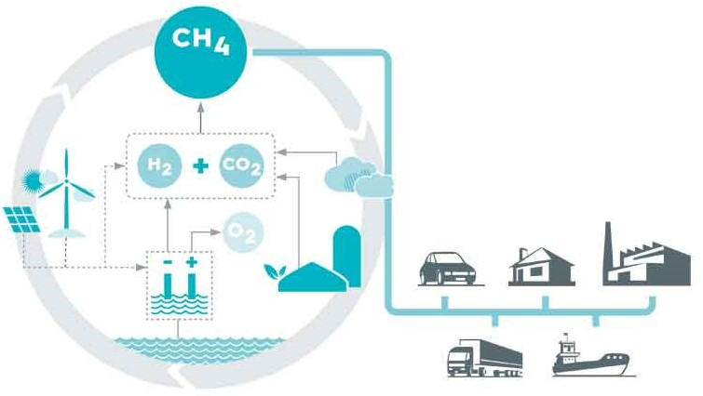
ΜΕΘΑΝΟΠΟΙΗΣΗ ΤΟΥ CO₂

Slide 3
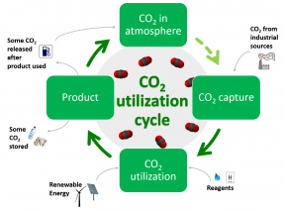
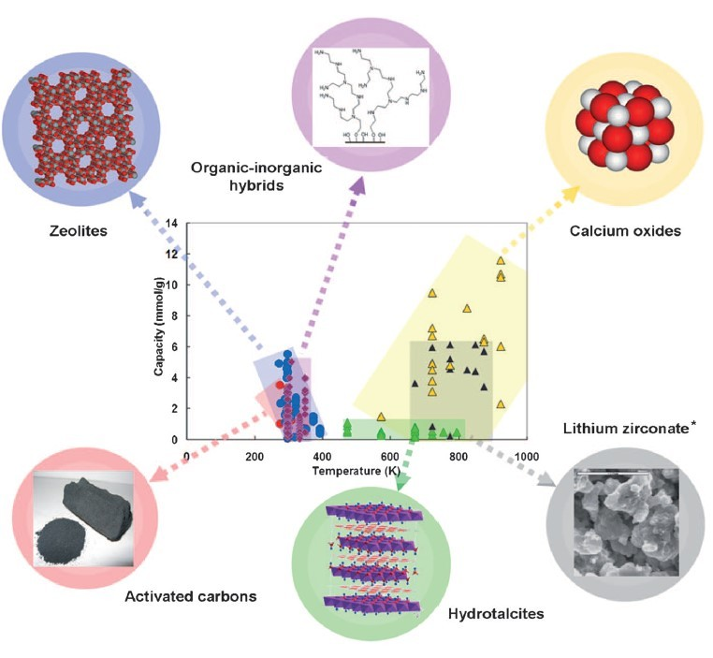
Δέσμευση και αξιοποίηση του CO₂
CaO_{(s)} + CO_{2(g)} → CaCO_{3(s)}
CaCO_{3(s)} → CaO_{(s)} + CO_{2(g)}

Slide 4
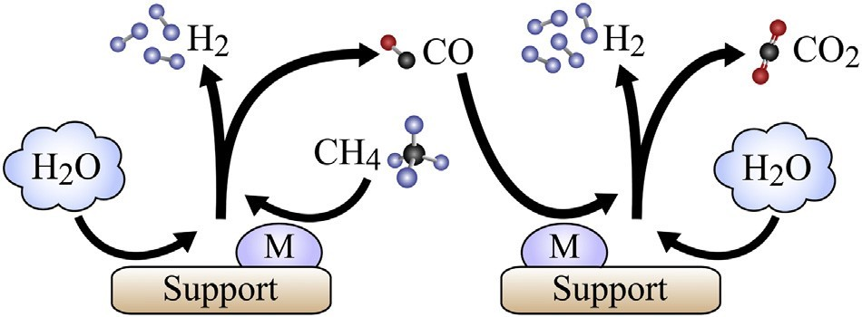
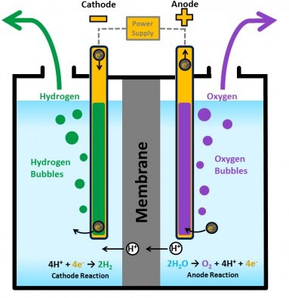
Παραγωγή H₂
CH₄ + H₂O → CO + 3H₂
CO + H₂O → CO₂ + H₂
2H₂O → 2H₂ + O₂ |ΔE^{ο}| = 1,23 V
PEM Electrolyzers
Άνοδος: 2H₂O_{(l)} → O_{2(g)} + 4H⁺_{(aq)} + 4e⁻
Κάθοδος: 4H⁺_{(aq)} + 4e⁻ → 2Η_{2(g)}
Solid Oxide Electrolysis Cells
Άνοδος: 2O²⁻ → O2(g) + 4e⁻
Κάθοδος: 2H2Ο + 4e⁻ →2Η2(g) + 2O²⁻

Slide 5
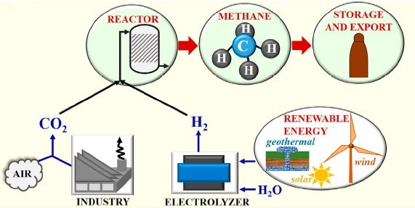
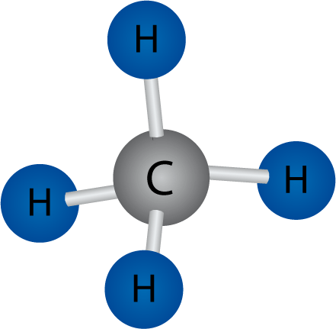
Μεθανοποίηση του CO₂
CO₂ + 4H₂ → CH₄ + 2H₂O Δ_{r}Η = - 164 kJ/ mol

Slide 6
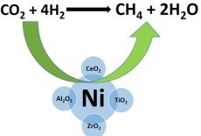
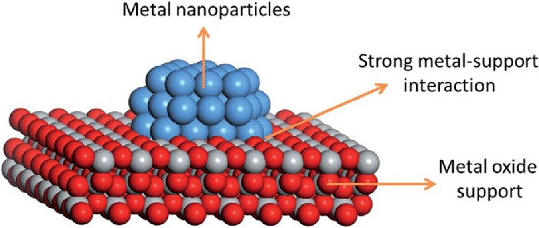
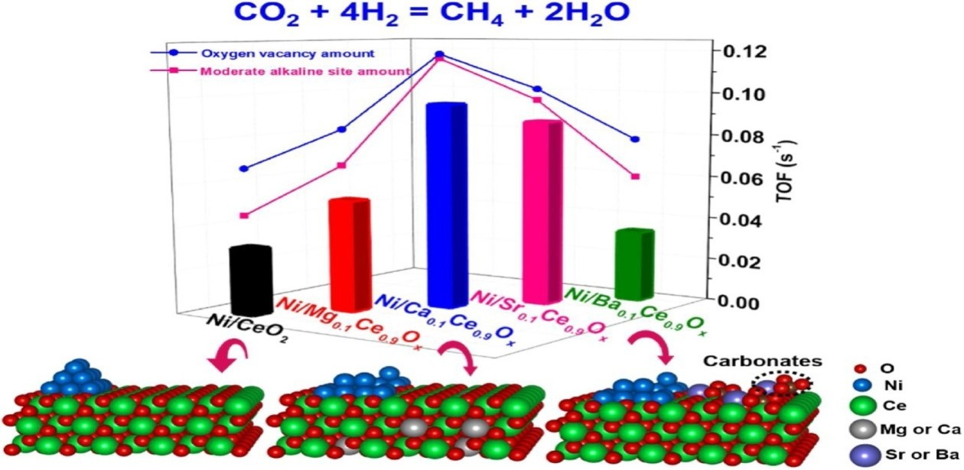
Καταλύτες Μεθανοποίησης (1/3)
Ni, Ru, Rh

Slide 7
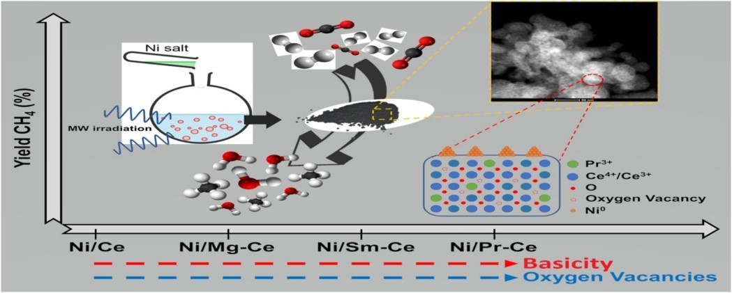
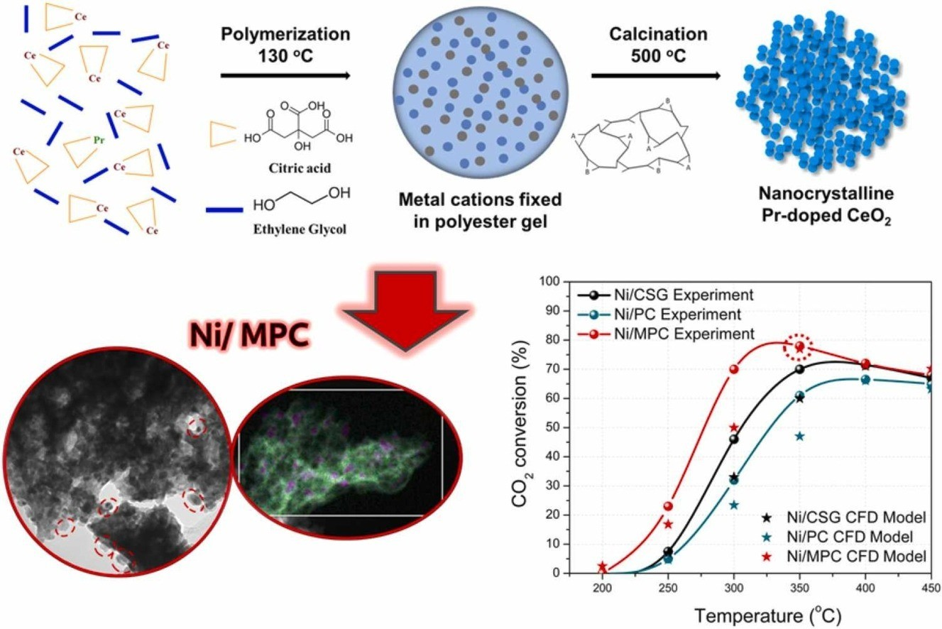
Καταλύτες Μεθανοποίησης (2/3)
SIAKAVELAS, Georgios I., et al. Highly selective and stable nickel catalysts supported on ceria promoted with Sm₂O₃, Pr₂O₃ and MgO for the CO₂ methanation reaction. Applied Catalysis B: Environmental, 2021, 282: 119562.
SIAKAVELAS, Georgios I., et al. Highly selective and stable Ni/La-M (M= Sm, Pr, and Mg)- CeO2 catalysts for CO2 methanation. Journal of CO2 Utilization, 2021, 51: 101618.
TSIOTSIAS, Anastasios I., et al. Optimizing the oxide support composition in Pr-doped CeO2 towards highly active and selective Ni-based CO2 methanation catalysts. Journal of Energy Chemistry, 2022, 71: 547-561.
TSIOTSIAS, Anastasios I., et al. Enhancing CO2 methanation over Ni catalysts supported on sol-gel derived Pr2O3-CeO2: An experimental and theoretical investigation. Applied Catalysis B: Environmental, 2022, 318: 121836.
TSIOTSIAS, Anastasios I., et al. Ni-noble metal bimetallic catalysts for improved low temperature CO2 methanation. Applied Surface Science, 2023, 158945.

Slide 8
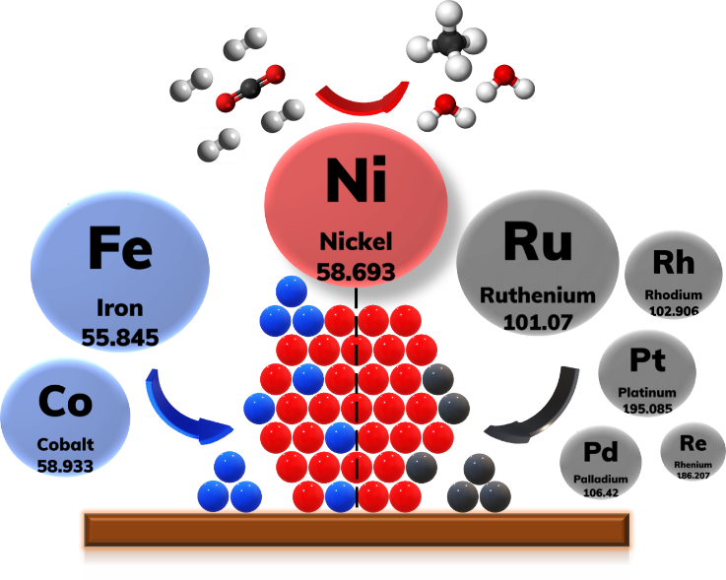
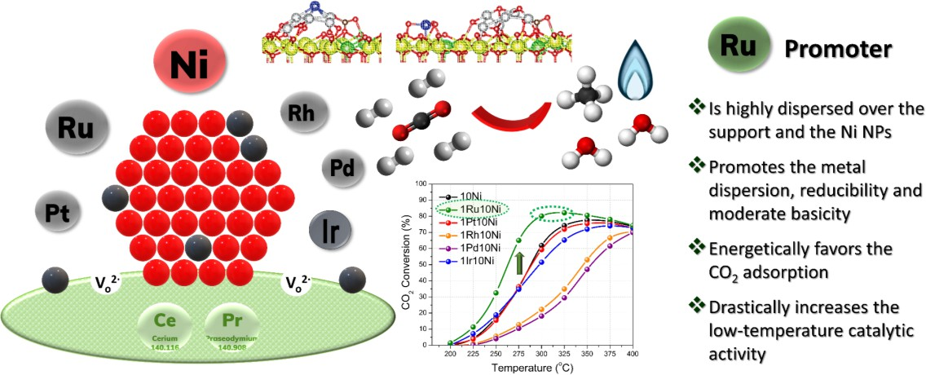
Καταλύτες Μεθανοποίησης (3/3)
Παράγοντες που καθορίζουν την ενεργότητα ενός καταλύτη για την αντίδραση μεθανοποίησης είναι:
Το είδος της ενεργής μεταλλικής φάσης
(π.χ. Ni, Ru, Rh ή κράμα αυτών κτλ.).
Το είδος του υποστρώματος (π.χ. CeO₂, ZrO₂, Al₂O₃, SiO₂ κτλ.).
iii.
Η τροποποίηση με κάποιο δεύτερο
TSIOTSIAS, Anastasios I., et al. Bimetallic Ni-Based Catalysts for CO2 Methanation: A Review. Nanomaterials, 2021, 11.1: 28.
μέταλλο
iv. Η
αλληλεπίδραση μετάλλου-
υποστρώματος.
v. Το μέγεθος και η διασπορά των
μεταλλικών νανοσωματιδίων.
vi. Η διαθεσιμότητα κενών θέσεων οξυγόνου και βασικών θέσεων στην επιφάνεια του υποστρώματος.
vii. Το πορώδες (ειδική επιφάνεια) του
καταλύτη κ.α.

Slide 9
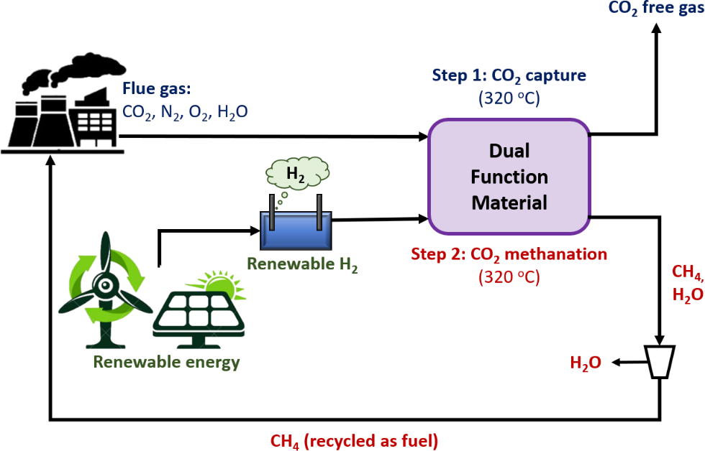
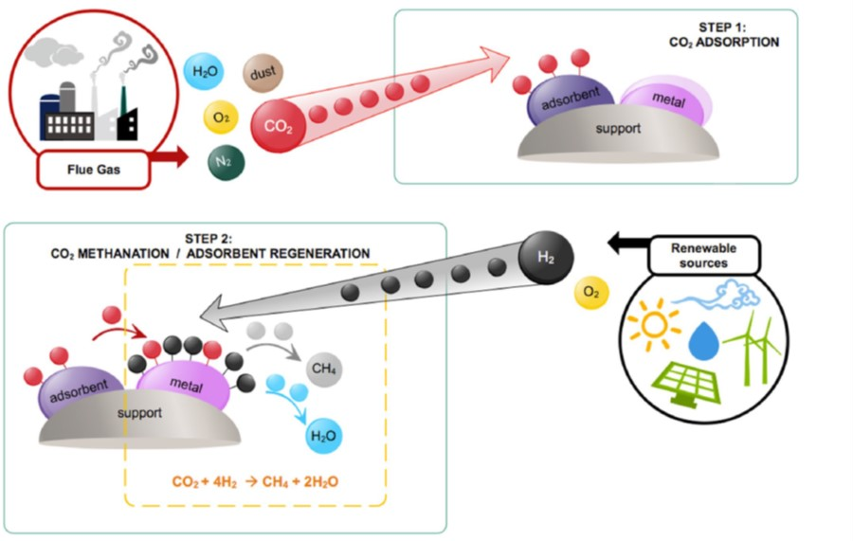
Διλειτουργικά υλικά (DFMs)
TSIOTSIAS, Anastasios I., et al. The role of alkali and alkaline earth metals in the CO2 methanation reaction and the combined capture and methanation of
CO2. Catalysts, 2020, 10.7: 812.

Slide 10
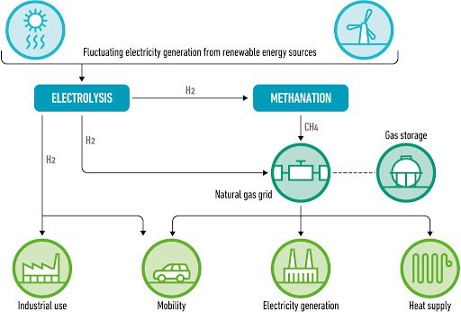
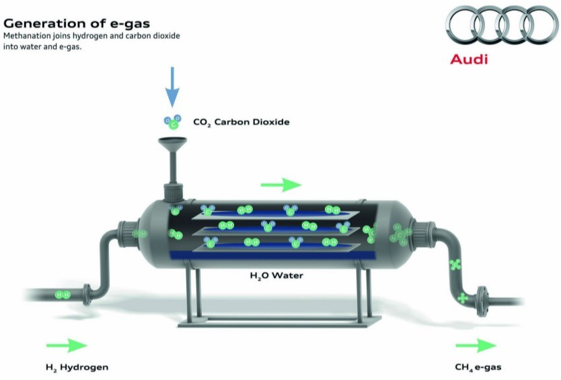
Power to Gas (PtG or P2G)
https://www.youtube.com/ watch?v=j6ktfz2R9fo
https://www.youtube.com/wa
tch?v=MWh23EQMRJY

Slide 11
Σημαντικότερες αντιδράσεις
1. Παραγωγή υδρογόνου μέσω ηλεκτρόλυσης του νερού:
H 2Ο → Η2 + ¹ Ο2
2
2. Μεθανοποίηση του διοξειδίου του άνθρακα (CO₂ methanation):
CO2 + 4H 2 → CH 4 + 2H 2O
3. Αντίστροφη αντίδραση μετατόπισης του ύδατος
(Reverse Water-Gas Shift - RWGS):
CO2 + H 2 → CO + H 2O

Slide 12
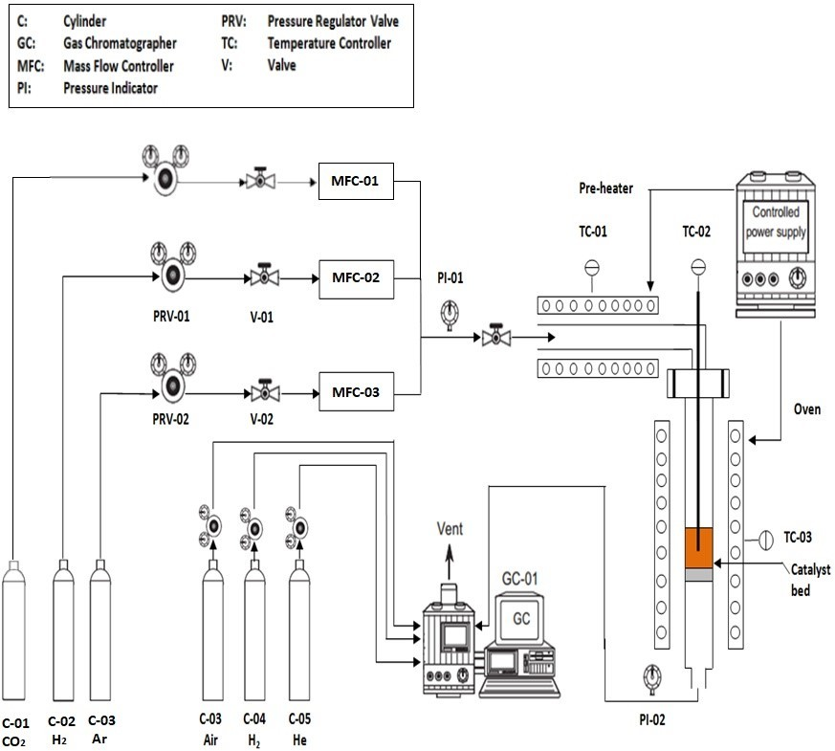
Πρωτόκολλο μετρήσεων
Οι καταλυτικές δοκιμές πραγματοποιούνται σε αντιδραστήρα σταθεροποιημένης κλίνης. Η καταλυτική κλίνη αποτελείται από μια βάση quartz wool και την ποσότητα του καταλύτη.
Η συνολική ροή της τροφοδοσίας που χρησιμοποιείται αποτελείται από αέριο μείγμα CΟ₂ / H₂ / Ar με αναλογία 1/4/5 (Συνολική ροή 100 ml min⁻¹)
Πρωτόκολλο #1 (Πειράματα βηματικής αύξησης της θερμοκρασίας):
H θερμοκρασία του αντιδραστήρα μεταβάλλεται σταδιακά μεταξύ 200 και 500 °C, παραμένοντας για 30 λεπτά σε κάθε θερμοκρασία (steady state) ώστε να πραγματοποιηθεί μέτρηση στον αέριο χρωματογράφο.
Πρωτόκολλο #2: (Πειράματα σταθερότητας):
Η θερμοκρασία αντίδρασης παραμένει σε μία θερμοκρασία για 8-20 ώρες. Οι μετρήσεις στον αέριο χρωματογράφο
πραγματοποιούνται κάθε μία (1) ώρα.

Slide 13
Βήματα πειραματικής διαδικασίας (1/2)
Βήμα 1:
Ζυγίζουμε 0,1 – 0,25 g καταλύτη στον εργαστηριακό ζυγό (Για 0.24 g και ροή 100 ml min⁻¹, η ταχύτητα χώρου (WHSV) ισούται με 25000 ml g⁻¹ h⁻¹). Τοποθετούμε quartz wool στον αντιδραστήρα και τον καταλύτη που έχουμε ζυγίσει με τη βοήθεια κωνικού χωνιού.
Βήμα 2:
Τοποθετούμε τον αντιδραστήρα στη μονάδα. Ελέγχουμε τη μονάδα για διαρροές και συνεχίζουμε με αναγωγή του καταλύτη για 1 h (συνήθως μεταξύ 300-500 ^{ο}C) σε ατμοσφαιρική πίεση υπό ροή αναγωγικού αερίου Η₂.
(MO_{x} + xH₂ → M + xH₂O, π.χ. NiO + H₂ → Ni + H₂O)
Βήμα 3:
Μετά το τέλος της αναγωγής, ρυθμίζουμε τις ροές των αερίων τροφοδοσίας χρησιμοποιώντας bubble flowmeter. Αφού έχουμε βάλει σε λειτουργία τον αέριο χρωματογράφο παίρνουμε bypass, για να ελέγξουμε ότι οι συγκεντρώσεις των αερίων εισόδου (C_{in}) είναι οι επιθυμητές.

Slide 14
Βήματα πειραματικής διαδικασίας (2/2)
Βήμα 4:
Αφήνουμε το φούρνο να ψυχθεί έως στους 200 ^{ο}C. Τροφοδοτούμε τα αέρια στο εσωτερικό του αντιδραστήρα και περιμένουμε 20 λεπτά ώστε να επέλθουν μόνιμες συνθήκες (αναμένεται άμεση και μικρή αύξηση της θερμοκρασίας στον αντιδραστήρα, μετά τη διαβίβαση των αερίων, καθώς η αντίδραση είναι εξώθερμη).
Οι μετρήσεις των αερίων προϊόντων πραγματοποιούνται στον αέριο χρωματογράφο από τους 200 ºC
έως τους 500 ^{ο}C κάθε 30 λεπτά με βήματα 25 ή 50 ºC.
Βήμα 5:
Τέλος, αφού έχουμε πάρει και την τελευταία μέτρηση, σταματάμε την αέρια τροφοδοσία. Συνεχίζουμε με καθαρισμό της μονάδας για 20 λεπτά υπό ροή Ar.

Slide 15
Πειραματική διάταξη
Σύστημα τροφοδοσίας των αερίων
Σύστημα καταλυτικού αντιδραστήρα
Σύστημα ανάλυσης των αέριων προϊόντων στην έξοδο του αντιδραστήρα

Slide 16
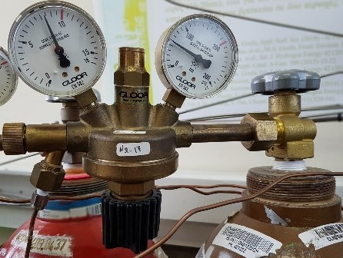
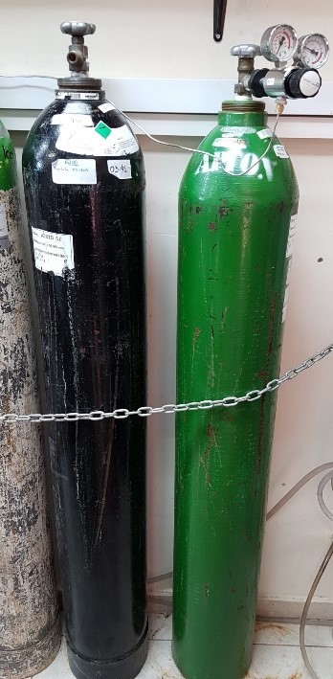
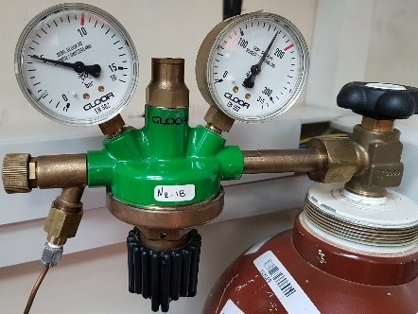
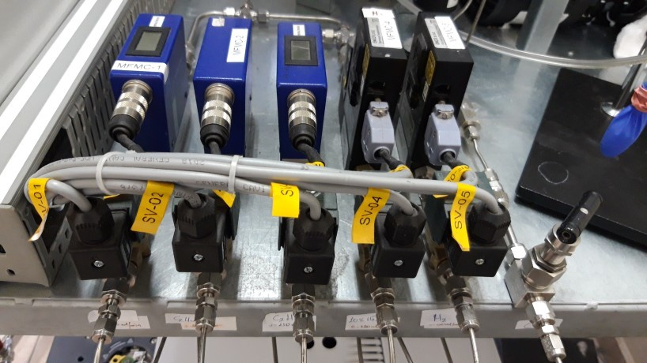
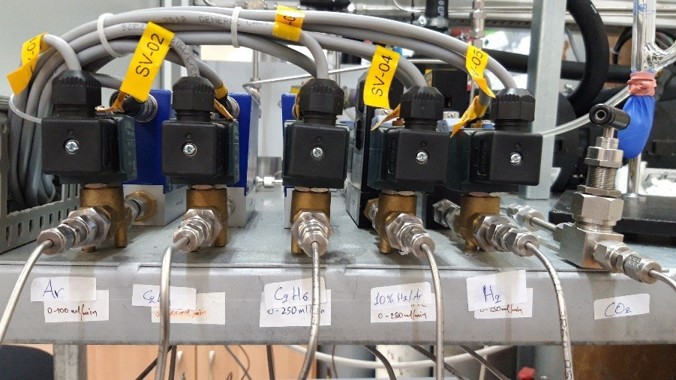
Σύστημα τροφοδοσίας αερίων
Φιάλες και μανόμετρα.
Ροόμετρα μάζας και ηλεκτρονικές βαλβίδες εισαγωγή αερίων.

Slide 17
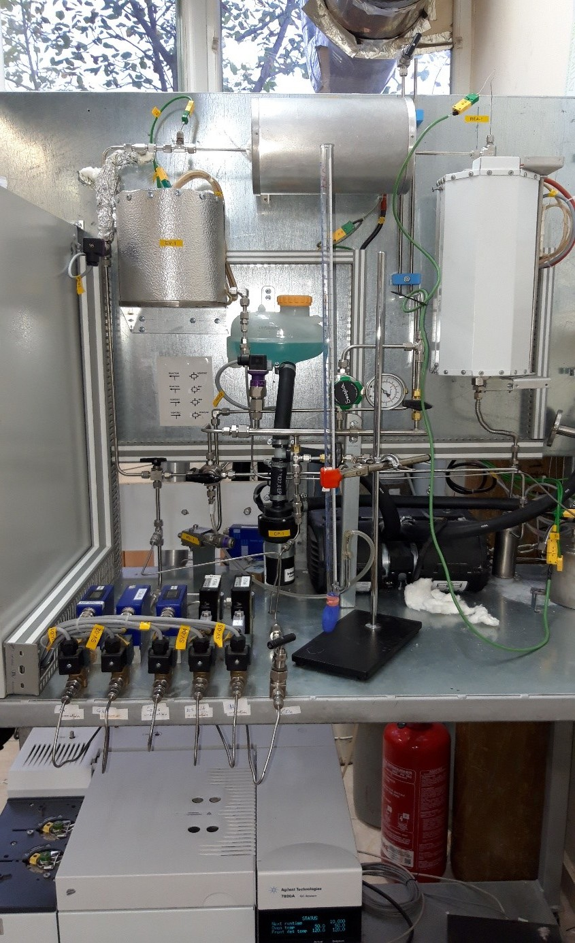
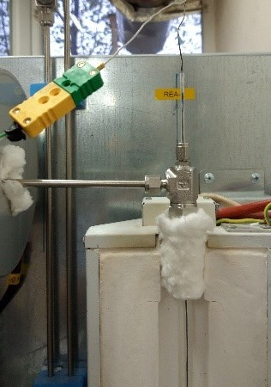
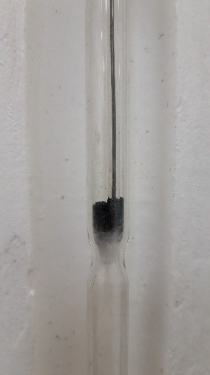
Σύστημα καταλυτικού αντιδραστήρα
Σύστημα ισόθερμης ροής με πληρωτικό υλικό (καταλύτης), τοποθετημένο μέσα σε ένα ηλεκτρικό φούρνο.
Η θερμοκρασία ελέγχεται με τη χρήση θερμοστοιχείου τύπου Κ.
Πρόκειται για ένα σύστημα υψηλής
θερμοκρασίας (έως 900^{ο}C) και πίεσης
(έως 4 bar)
που μπορεί να σε πληθώρα
χρησιμοποιηθεί
καταλυτικών διεργασιών.
Μπορούν να συνυπάρχουν τρείς φάσεις
ταυτόχρονα:
Η υγρή (νερό) σε περίπτωση ατμο-αναμόρφωσης,
Η αέρια (π.χ.: CO₂/H₂)
Η στερεή (καταλύτης)

Slide 18
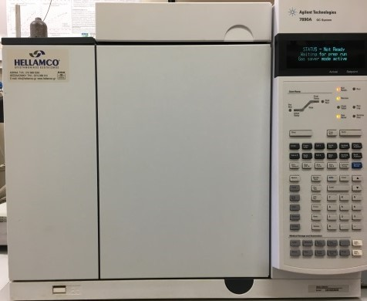
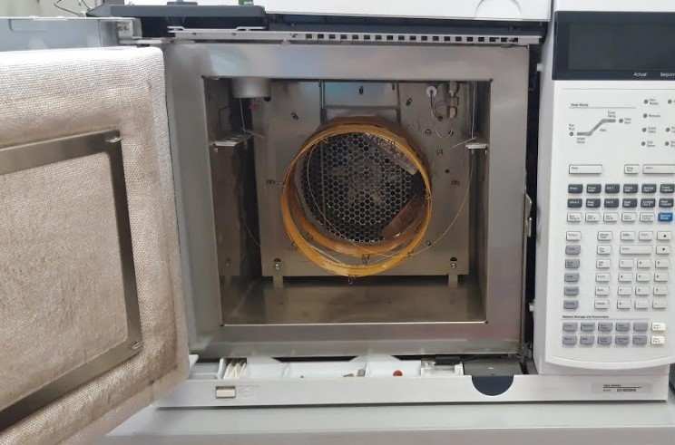
Σύστημα ανάλυσης των αέριων προϊόντων
Το σύστημα ανάλυσης των αέριων προϊόντων περιλαμβάνει αέριο χρωματογράφο (Agilent 7890A) εξοπλισμένο με δύο στήλες (HP-plot Q και HP-molesieve) και δύο ανιχνευτές (Σχήμα 5), ήτοι ανιχνευτή θερμικής αγωγιμότητας (TCD) και ανιχνευτή φλόγας ιονισμού (FID), που λειτουργεί χρησιμοποιώντας σαν φέρον αέριο το Ηe.
Ο αέριος χρωματογράφος χρησιμοποιείται, κατά κύριο λόγο, για τον διαχωρισμό των αντιδρώντων και προϊόντων της αντίδρασης, ήτοι: CH₄, CO, CO₂, H₂ και Ar

Slide 19
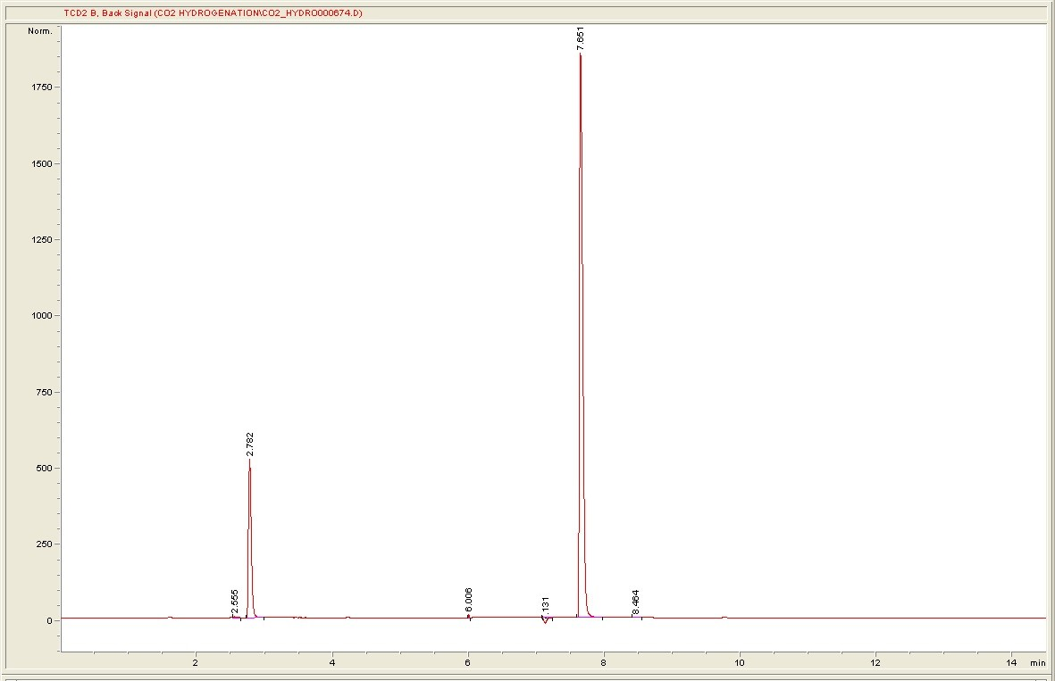
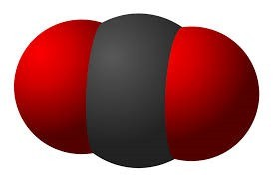
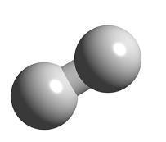
Ανάλυση αερίων προϊόντων (GC – TCD)
Σύσταση τροφοδοσίας - Bypass (F_{in})
Ar
Διοξείδιο του άνθρακα
Υδρογόνο

Slide 20
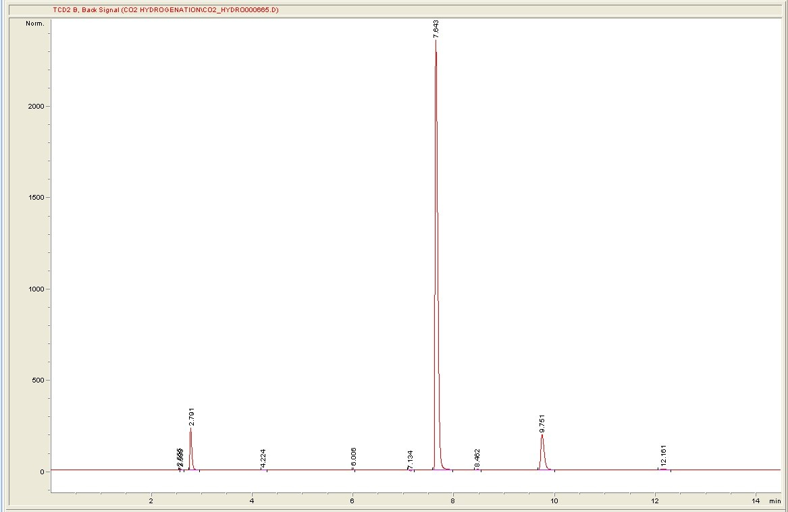
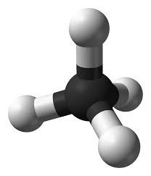
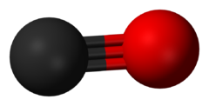
Ανάλυση αερίων προϊόντων (GC – TCD)
F_{out} εν’ ώρα αντίδρασης
Ar
Διοξείδιο του άνθρακα
Μεθάνιο
Μονοξείδιο του άνθρακα
Υδρογόνο

Slide 21
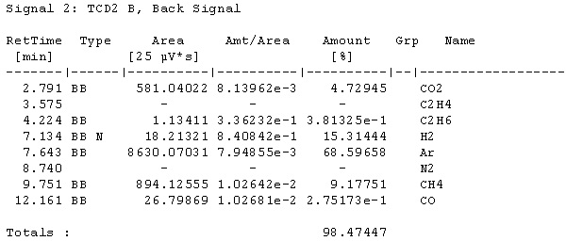
Ανάλυση αερίων προϊόντων (GC – TCD)
C_{out}, Σύσταση αερίου μίγματος στην έξοδο του αντιδραστήρα
Εμβαδόν (ολοκλήρωμα)
αντίστοιχης κορυφής στον TCD
Χρόνος κατακράτησης
Συγκέντρωση (ποσοστό) του συγκεκριμένου
αερίου στο συνολικό ρεύμα
Αρνητικό σήμα για το H₂

Slide 22
Υπολογισμός καταλυτικών μεγεθών (1/3)
Οι μετατροπές των αντιδρώντων (κυρίως του CΟ₂) υπολογίζονται βάσει των ροών (ή των συγκεντρώσεων επί της συνολικής ροής) των αντίστοιχων ενώσεων σύμφωνα με τα αποτελέσματα που προέκυψαν από μετρήσεις GC-TCD, ως εξής:
Με F_{CO2,in} συμβολίζεται η ροή του CO₂ στην είσοδο του αντιδραστήρα. Υπολογίζεται στην αρχή του κάθε πειράματος μέσω λήψης μέτρησης bypass, δηλαδή μέσω παράκαμψης της ροής της τροφοδοσίας του αερίου μίγματος εκτός του αντιδραστήρα και κατευθείαν στον αναλυτή GC-TCD.
Η μέτρηση bypass λαμβάνεται στην αρχή και το μέγεθος C_{CO2,in} θεωρείται ως σταθερό καθ’ όλη τη διάρκεια του πειράματος. Με F_{CO2,out} συμβολίζεται η ροή του CO₂ στην εξοδο του αντιδραστήρα.

Slide 23
Σημείο προσοχής Ροη ≠ Συγκέντρωση, Μεταβολές όγκου
Ο αναλυτής GC-TCD μετράει συγκεντρώσεις C και όχι ροές F. Οι συγκεντρώσεις εξαρτώνται ΚΑΙ από τον συνολικό όγκο των αερίων, ο οποίος στην περίπτωση της αντίδρασης μεθανοποίησης του CO₂ μεταβάλλεται κατά μεγάλο βαθμό. Ο όγκος των αερίων προϊόντων είναι κατά πολύ μικρότερος του όγκου των αερίων αντιδρώντων (volume contraction).
5 mol αερίων αντιδρώντων …
… δίνουν 1 mol αερίου προϊόντος (Η₂Ο υγροποιείται)
CO2 + 4H 2 → CH 4 + 2H 2O
Σαν αποτέλεσμα, οι συγκέντρωσεις C_{out}, είναι κατά πολύ μεγαλύτερες από τις αναμενόμενες (μείωση του συνολικού όγκου στην εξοδό).
Για παράδειγμα, για το Ar που δεν συμμετέχει στην αντίδραση, στην αρχή (bypass) εμφανίζεται με τιμές κοντά στο 50%, ενώ σε μία μέτρηση με μεγάλη μετατροπή, μπορεί να πάρει τιμές μέχρι και 75%.
Προφανώς Ar δεν παράγεται κατά την αντίδραση, ωστόσο η συγκέντρωση εμφανίζεται μεγαλύτερη λόγω του μικρότερου όγκου λόγω των υπολοίπων αερίων.

Slide 24
Μεταβολές όγκου, τρόποι διόρθωσης
1. Διόρθωση με βάση το Ar (Ar correction)
Το αδρανές αέριο (Ar) χρησιμοποιείται και σαν εσωτερικό πρότυπο διόρθωσης για μεταβολές όγκου. Κατασκευάζεται μία έξτρα στήλη στο excel και για κάθε μέτρηση υπολογίζεται ο λόγος C_{Ar,in} / C_{Ar,out}, όπου C_{Ar,out} η συγκέντρωση Ar (τιμή που δίνεται) σε κάθε μέτρηση στην έξοδο του αντιδραστήρα και C_{Ar,in} η συγκέντρωση Ar στο bypass. Στη συνέχεια η κάθε συγκέντρωση αερίου στην έξοδο (π.χ. C_{CO2,out}) πολλαπλασιάζεται με αυτό τον αριθμό, και η μετατροπή προκύπτει αν στον προηγούμενο τύπο αντί για ροές βάλουμε τις νέες υπολογισμένες συγκεντρώσεις.
Π.χ. στο bypass είναι C_{CO2,in} = 10% και C_{Ar,in} = 50%
Και σε μία μέτρηση (π.χ. στους 350 ^{ο}C) C_{CO2,out} = 3% και C_{Ar,out} = 75%
Τότε C_{Ar,in} / C_{Ar,out} = 50%/75% = 0,6667 και η νέα τιμή για C_{CO2,out}’ = 3% · 0,6667 = 2%
^{X}CO
(%) = ^{10% −2%} · 100 = 80% (και όχι 70%)
2
10%

Slide 25
Μεταβολές όγκου, τρόποι διόρθωσης
2. Νέος τύπος
Μόνο για αντιδράσεις που δεν έχουμε εναπόθεση άνθρακα μπορούμε να χρησιμοποιήσουμε κάποιον εναλλακτικό τύπο. Η μεθανοποίηση του CO₂ είναι μία από αυτές και ο τύπος που μπορεί να χρησιμοποιηθεί λαμβάνοντας απ’ ευθείας τις τιμές συγκεντρώσεων στην έξοδο του αντιδραστήρα όπως καταγράφονται από τον ανιχνευτή TCD είναι:
Λαμβάνονται υπόψιν μόνο οι συγκεντρώσεις αερίων στην έξοδο και όχι το bypass (από το οποίο απλά ελέγχουμε αν έχουμε σωστή αναλογία αερίων στην τροφοδοσία)
Ανάλογοι τύποι δεν μπορούν να χρησιμοποιηθούν σε αντιδράσεις ξηρής αναμόρφωσης, όπου υπάρχει εναπόθεση άνθρακα.

Slide 26
Υπολογισμός καταλυτικών μεγεθών (2/3)
Οι εκλεκτικότητες, S, για το κάθε προϊόν (CH₄ και CO) υπολογίζονται ως το πηλίκο των συγκεντρώσεων των συγκεκριμένων προϊόντων στην έξοδο του αντιδραστήρα, ως προς το άθροισμα των συγκεντρώσεων όλων των προϊόντων στην έξοδο του αντιδραστήρα. Συνεπώς, έχουμε:
Καθώς το μονοξείδιο του άνθρα (CO) είναι μη-επιθυμητό παραπροϊόν για τη συγκεκριμένη αντίδραση (είναι ωστόσο επιθυμητό στην αντίδραση RWGS), είναι καλύτερο η εκλεκτικότητα προς αυτό να είναι μικρή.
CO2 + 4H 2
→ CH 4 + 2H 2O
CO2 + H 2 → CO + H 2O
*Μεθανοποίηση CO₂
*RWGS

Slide 27
Υπολογισμός καταλυτικών μεγεθών (3/3)
Οι αποδόσεις Y ως προς τα διάφορα προϊόντα της αντίδρασης, δηλαδή ως προς CH₄, και CO υπολογίζονται ως το γινόμενο της μετατροπής του διοξειδίου του άνθρακα (X_{CO2}), με την εκλεκτικότητα ως προς το συγκεκριμένο προϊόν (S_{CH4} ή S_{CO}) διαιρώντας με 100.
XCO 2 * SCH 4
YCH 4 =
100
XCO 2 * SCO
YCO =
100

Slide 28
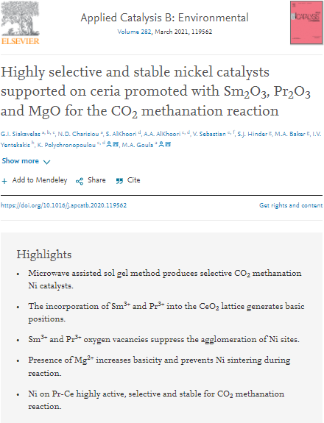
Επεξεργασία βιβλιογραφίας
Siakavelas, G. I., Charisiou, N. D., AlKhoori, S., AlKhoori, A. A., Sebastian, V., Hinder, S. J., & Goula, M. A. Highly selective and stable nickel catalysts supported on ceria promoted with Sm₂O₃, Pr₂O₃ and MgO for the CO₂ methanation. Applied Catalysis B: Environmental, 2021,
282:119562.

Slide 29
1. Abstract και Conclusions
Abstract
The present work reports on the investigation of the catalytic performance for the methanation of CO₂ over Ni catalysts based on CeO₂, and for the first time, of Ni catalysts based on binary CeO₂-based oxides Sm₂O₃-CeO₂, Pr₂O₃-CeO₂ and MgO-CeO₂. The supports were obtained using the microwave assisted sol-gel method under reflux, while the catalysts were prepared by the wet impregnation method. For the investigation of the morphological, textural, structural and other intrinsic properties of the catalytic materials a variety of characterization techniques were used, i.e., Raman spectroscopy, XRD, N₂ physisorption-desorption, CO₂-TPD, H₂-TPR, H₂-TPD, XPS and TEM. Carbon deposition and sintering were investigated using TEM. It was shown that the addition of Sm³⁺ or Pr³⁺, incorporated into the lattice of CeO₂, generated oxygen vacancies, but the Ni/Pr-Ce catalyst was found to possess more surface oxygen vacancies (e.g. Ce⁴⁺-O_{v}-Pr³⁺ entities).
Moreover, modification of CeO₂ using Sm³⁺ or Pr³⁺ restricted the agglomeration of nickel active sites and led to the genesis of Lewis basic positions. These characteristics improved the hydrogenation reaction at lower temperature. On the other hand, the addition of Mg²⁺ resulted at strong metal support interactions reinforcing the resistance of the Ni/Mg-Ce catalyst against sintering. Moreover, the addition of Sm³⁺, Pr³⁺ and Mg²⁺ cations increased the overall basicity and the moderate adsorption sites and led to the formation of smaller Ni nano particles; these physico-chemical properties enhanced the CO₂ methanation reaction. Finally, the activity experiments (WHSV = 25,000 mL g⁻¹ h⁻¹, H₂/CO₂ = 4:1, T =350 °C) showed that at lower reaction temperature the Ni/Pr-Ce had the highest catalytic performance in terms of CO₂ conversion (54.5%) and CH₄ yield (54.5%) and selectivity (100%). The TOF values were found to follow the order Ni/Pr-Ce >> Ni/Mg- Ce > Ni/Sm-Ce > Ni/Ce.
Conclusions (Παρόμοιες πληροφορίες με το Abstract)
In this work, the catalytic performance, in terms of activity and stability, of Ni catalysts based on Sm-Ce, Pr-Ce and Mg-Ce was compared with a Ni/Ce catalyst for the CO₂ methanation reaction. The supporting materials were synthesized using the microwave assisted sol-gel method. To the best of our knowledge, this is the first time that ceria promoted with Sm³⁺, Pr³⁺ or MgO have been used as supporting material for Ni based catalysts in the CO₂ methanation reaction. Moreover, this is also the first time that this particular support preparation method has been used for the reaction at hand. From the results presented herein, it was shown that the addition of Sm³⁺ or Pr³⁺, incorporated into the lattice of CeO₂, generated oxygen vacancies, but the Ni/Pr-Ce catalyst was found to possess more surface oxygen vacancies e.g.
Ce⁴⁺-Ov-Pr³⁺ entities). Moreover, modification of CeO₂ using Sm³⁺ or Pr³⁺ restricted the agglomeration of nickel active sites and led to the genesis of Lewis basic positions. These characteristics improved the hydrogenation reaction at lower temperature (10-40% increase of the conversion). On the other hand, the addition of Mg²⁺ resulted at strong metal support interactions reinforcing the resistance of the Ni/Mg-Ce catalyst against sintering. Moreover, the addition of Sm³⁺, Pr³⁺ and
Mg²⁺ increased the overall basicity and the moderate adsorption sites and led to the formation of smaller Ni nano particles; these physico-chemical properties enhanced CO₂ methanation reaction. Finally, the activity experiments showed that at low reaction temperature (350 °C) and at WHSV = 25,000 mL g⁻¹ h⁻¹, H₂/CO₂ = 4:1 the Ni/Pr-Ce showed the highest catalytic performance in terms of CO₂ conversion (54.4%) and CH₄ yield (54.4%) and selectivity (100%). The TOF values were found to follow the order Ni/Pr-Ce >> Ni/Mg-Ce > Ni/Sm-Ce > Ni/Ce.

Slide 30
2. Experimental Part, Μέθοδος Παρασκευής
2.1. Support and catalyst preparation
CeO₂ and M_{x}O_{y}-CeO₂ (M = Sm⁺³, Pr³⁺, Mg²⁺) promoted supports were synthesized by a microwave assisted sol-gel method using a microwave accelerated reaction system (MARS-6) with a power output of 0-1800 W ± 5% (IEC 705 Method-1988). The microwave reaction system was described in detail previously [33]. The metal nitrates Ce(NO₃)₃ 6H₂O (Aldrich, 99.95%), Sm(NO₃)₃ 6H₂O (Aldrich, 99.95%), Pr(NO₃)₃ 6H₂O (Aldrich, 99.95%) and Mg(NO₃)₂ 6H₂O (Aldrich, 99.95%) were used as precursors. During the process, 0.06 mol of the metal salts (nominal molar ratio Ce:M = 0.9:0.1) were dissolved in 300 mL of a mixture of 66.7 vol.% ethylene glycol in water, under continuous stirring at room temperature (RT). The metal salt and ethylene glycol mixture were subjected to microwave heating (130 °C/800 W) and stirring until a yellowish gel was formed. The solutions were then stirred at RT for 2 h where the formation of precipitate was noticed. Following microwave synthesis, all samples were dried at 120 °C for 12 h and calcined at 500 °C for 6 h under atmospheric conditions to form the oxide and mixed oxide samples.
Metal supported catalysts were prepared in a second synthesis step following a wet impregnation procedure where the appropriate concentration of Ni(NO₃)₂ 6H₂O (Chem-Lab ≥ 96%) aqueous solution was used in order to obtain catalysts with a Ni loading of about 10 wt.%. After impregnation, the materials obtained were air dried overnight at 120 °C and calcined at 400 °C for 6 h; theses samples are denoted throughout this manuscript as “calcined” samples. Reduced catalysts were also produced by reduction at 500 ºC for 1 h under a flow of pure H₂. Finally, the supports used herein were labelled as Ce, Sm-Ce, Pr-Ce and Mg-Ce and the catalytic samples as Ni/Ce, Ni/Sm-Ce, Ni/Pr-Ce and Ni/Mg-Ce.
Μέθοδος παρασκευής υποστρωμάτων τροποποιημένης CeO₂: Microwave assisted sol-gel
Σύσταση υποστρωμάτων: CeO₂, τροποποιημένη σε ποσοστό 10% mol με Sm³⁺, Pr³⁺, Mg²⁺.
Σύντομη διαδικασία: Χρήση νιτρικών αλάτων και μίγμα νερού – αιθυλενογλυκόλης, παραμονή σε φούρνο μικροκυμάτων υπό ανάμιξη, καταβύθιση κιτρινωπού στερεού, πύρωση 500 °C για 6 h.
Μέθοδος παρασκευής υποστηριζόμενων καταλυτών: Υγρός εμποτισμός
Σύσταση καταλυτών: 10% Ni/ CeO₂ τροποποιημένη σε ποσοστό 10% mol με Sm⁺³, Pr³⁺, Mg²⁺.
Σύντομη διαδικασία: Χρήση νιτρικού άλατος και μεγάλο όγκου νερού, πύρωση 400 °C για 6 h.

Slide 31
2. Experimental Part, Καταλυτικό testing
2.3. Catalytic tests
The catalytic activity tests were performed at atmospheric pressure, using a continuous flow fixed-bed tubular reactor (reactor I.D. = 0.9 cm, catalyst loading w_{cat} =0.240 g). A cold trap was employed at the reactor outlet to remove the produced water vapour during the reaction. Before catalytic evaluation measurements, all catalysts were in situ activated for 1 h at 500 °C under a flow of pure H₂. The catalytic evaluation tests were performed using three experimental protocols (#1, #2 and #3).
Experimental protocol #1 was designed with the purpose of investigating the effect of the reaction temperature on CO₂ conversion, CO
Πειραματικά πρωτόκολλα
and CH₄ selectivity and CH₄ yield in the temperature range of 200-500 °C at a Weight-basis Gas Hourly Space Velocity (WHSV) of
25,000 mL g⁻¹ h⁻¹; the total flow rate used was 100 mL min⁻¹. The gas mixture used as feedstock consisted of 10% CO₂, 40% H₂ and
50% Ar, corresponding to a H₂/CO₂ molar ratio equal to 4, i.e., at the stoichiometry of the methanation reaction. After the reduction process, the temperature of the catalytic bed was retained at 500 °C under a flow of pure Ar for 30 min. Then the reaction mixture was introduced into the reactor and the temperature was decreased stepwise (50 °C steps), remaining for 30 min at each temperature in order to ensure reaction conditions at steady-state operation. Experimental protocol #2 was designed with the purpose of investigating catalytic stability during 20 h time-on-stream (again, H₂/CO₂ = 4/1, WGHSV = 25,000 mL g⁻¹ h⁻¹). Stability was tested at 400 °C and the experimental procedure followed was similar to that described above.
Στοιχεία αναλυτή
The reactor outlet composition was analyzed online by gas chromatography using an Agilent 7890A (Agilent Technologies, California, USA) with He carrier gas equipped with thermal conductivity detector (TCD) and flame ionization detector (FID) and two columns in parallel, Agilent J&W HP Plot-Q (19095-Q04, 30 m length, 0.530 mm I.D.) and Agilent J&W HP-Molesieve (19095P-MSO, 30 m length, 0.530 mm I.D.).
The intrinsic reaction rates were measured under differential reaction conditions, i.e., for conversions of reactants lower than 15% (specifically,
WGHSV = 100,000 mL g⁻¹ h⁻¹, weight of catalyst =0.06 g). These results, along with the measurements of metal dispersion, were used to calculate the turnover frequencies (TOFs) of carbon dioxide conversion, defined as moles of CO₂ converted per moles of surface nickel metal atom per second (s⁻¹).
Υπολογισμός TOF
και ενέργειας
ενεργοποίησης

Slide 32
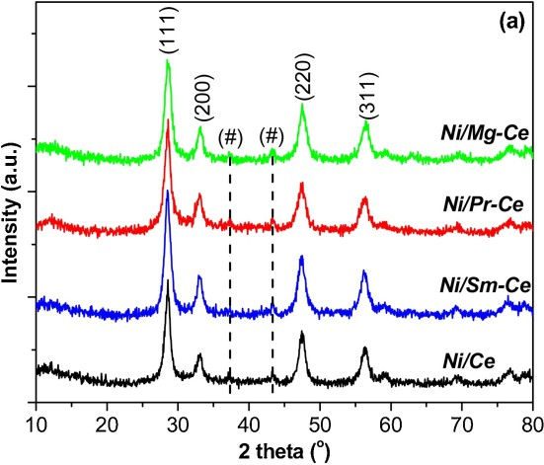
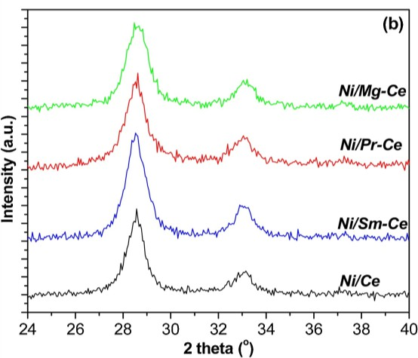
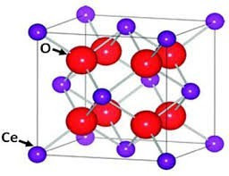
3. Results and discussion, XRD
3.2. Crystal structure and adsorption isotherms
The XRD diffraction patterns showing the crystalline composition of each catalytic sample are presented in Fig. 2(a), while Fig. 2(b) focuses on 2θ = 25-40º. For all catalysts, the polycrystalline ceria fluorite structure is clearly observed through the presence of sharp diffraction peaks (i.e., 2θ = 28.5º for plane (111), 2θ = 33.0º for plane (200), 2θ = 47.3º for plane (220), and 2θ = 56.3º for plane (311) [59]. Moreover, two small peaks at 37.3° and 43.2°, present in the diffractogram correspond to the (111) and (200) planes of the NiO cubic structure (JCPDS card no. 96-900-8694).
As can be observed from Fig. 2b, the (111) diffraction peak at 2θ = 28.5º of the Ni/Sm-Ce and Ni/Pr-Ce catalytic systems has been slightly shifted to lower diffraction angles in comparison with the pure ceria-based catalyst. The shift to lower angles is associated with an increase in the lattice parameters resulting from the incorporation of the larger Sm³⁺ and Pr³⁺ ions into the cerium oxide crystal lattice, in agreement with other literature reports [41]. In the case of Ni/Mg-Ce catalyst, the addition of 10 at. % Mg does not result in any shift of the
(111) diffraction peak, indicating that the much smaller Mg ions are not being incorporated into the CeO₂ lattice and are most probably forming a separate amorphous or highly dispersed MgO phase.
Fig. 2. (a and b) XRD patterns of the calcined Ni/Ce, Ni/Sm-Ce, Ni/Pr-Ce and Ni/Mg-Ce catalysts.
Αναγνώριση κρυσταλλικών φάσεων: 1. Φλουοριτική δομή δημητρίας (CeO₂) με κορυφές (111), (200), (220), (311). και 2. δομή κυβικού NiO (#).
Τροποποίηση υποστρωμάτων CeO :, Τροποποίηση με Sm³⁺ και Pr³⁺ οδηγεί σε μετατόπιση της κορυφής (111) σε μικρότερες γωνίες (n·λ = 2·d·sinθ),
2
λόγω της αύξησης των κρυσταλλογραφικών παραμέτρων (αύξηση όγκου της κυψελίδας).

Slide 33
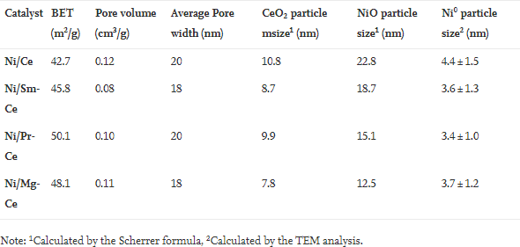
3. Results and discussion, XRD
Fig. 2. (a and b) XRD patterns of the calcined Ni/Ce, Ni/Sm-Ce, Ni/Pr-Ce and Ni/Mg-Ce catalysts.
For all catalysts, the crystallite sizes, have been calculated using the Scherrer formula and are determined from the strongest (111) reflection at 28.5° (Table 1). For the doped catalysts, the crystallite sizes of CeO₂ were found between of 7.8-8.7 nm, smaller than that of the undoped catalyst (≈11 nm), as expected. Moreover, as can be observed in Table 1, the addition of dopants also resulted in smaller nickel particle sizes, which followed the order Ni/Mg-Ce (12.5 nm) < Ni/Pr-Ce (15.1 nm) < Ni/Sm-Ce (18.7 nm) < Ni/Ce
(22.8 nm), possibly due to interaction/synergism between Ni-support [60]. As is well established, smaller metal particles improve the dispersion of active sites and lead to higher catalytic activity and selectivity in terms of the desired gaseous products. It is also worthwhile to mention that the smallest Ni particle size (12.5 nm) is achieved in the case of the smallest support size (Mg-Ce: 7.8 nm). This demonstrates the better Ni dispersion on the smallest crystallite size support and allows us to speculate for stronger metal-support interactions due to the finer interface.
Μικρή μείωση του μεγέθους των κρυσταλλιτών της CeO₂ και του Ni στα τροποποιημένα υποστρώματα, λαμβάνοντας υπόψιν το πλάτος των πιο έντονων κορυφών των αντίστοιχων κρυσταλλικών φάσεων.

Slide 34
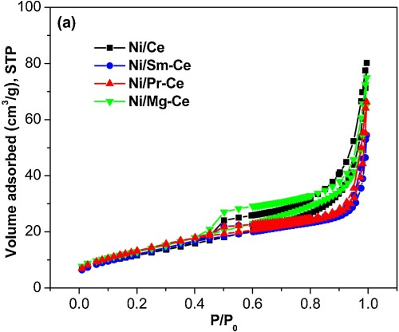
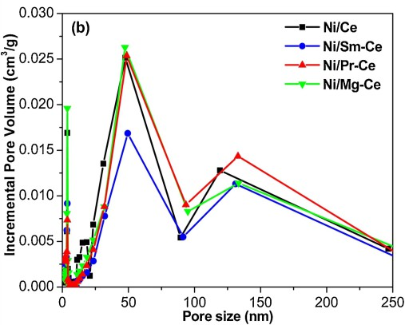
3. Results and discussion, φυσική προσρόφηση Ν₂
The specific surface area (m² g⁻¹), pore volume (cm³ g⁻¹) and average pore width (nm) of the supporting material and catalysts used herein are presented in Table 1. As expected, the specific surface area recorded for the supporting materials (Ce = 59.0 m² g⁻¹, Sm-Ce = 68.5 m² g⁻¹, Pr-Ce = 67.8 m² g⁻¹ and Mg-Ce = 71.5 m² g⁻¹) was higher in comparison to that of the catalytic samples (i.e., after the introduction of the Ni particulates) (Ni/Ce = 42.7 m² g⁻¹, Ni/Sm-Ce = 45.8 m² g⁻¹, Ni/Pr-Ce = 50.1 m² g⁻¹ and Ni/Mg-Ce = 48.1 m² g⁻¹) however, the catalytic samples did not present significant differences between them (Table 1). The decrease in the specific surface area is due to the nickel particulates covering of the internal surface area of the support pore system blocking the micropores [61]. According to the International Union of Pure and Applied Chemistry (IUPAC) classification the synthesized catalytic materials present type IV isotherms [62]. Fig. 3 present the
N₂ adsorption/desorption isotherms curves and the pore size distribution for the catalytic samples. As can be observed, there is a small hysteresis loop in the P/P₀ adsorption and desorption range of 0.45-0.80, which can be related with capillary condensation of N₂ gas inside the mesopore structures [63]. Furthermore, at the maximum P/P₀ point of ≈ 0.99 the N₂ isotherms extend in an almost vertical direction due to the typical macropore structures of the catalytic samples (i.e., pore sizes above 50 nm) [62], which can be confirmed by the
corresponding pore size distribution.
Fig. 3. (a) N₂ adsorption-desorption isotherms and (b) pore size distribution of the calcined Ni/Ce, Ni/Sm-Ce, Ni/Pr-Ce and Ni/Mg-Ce catalysts.
Όλοι οι καταλύτες εμφανίζουν ισόθερμες τύπου IV και βρόγχο υστέρησης, εξαιτίας της παρουσίας μεσοπόρων στην περιοχή μέχρι 50 nm.
Οι μακροπόροι έχουν επίσης μεγάλη συνεισφορά στο πορώδες των υλικών.

Slide 35
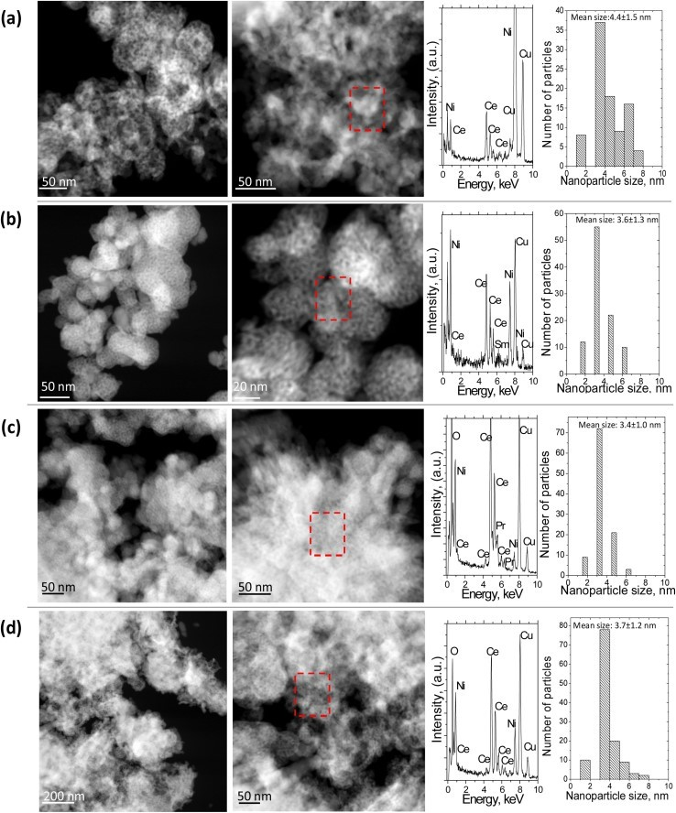
3. Results and discussion, Ηλεκτρονική μικροσκοπία
Fig. 7 presents the HAADF-STEM images, EDS spectra and particle size distribution histograms obtained for the reduced Ni/Ce (Fig. 7a), Ni/Sm-Ce (Fig. 7b), Ni/Pr-Ce (Fig. 7c) and Ni/Mg-Ce (Fig. 7d) catalysts. HAADF-STEM images have Z-contrast, where heavy atoms have high brightness. As can be seen in Fig. 7, the larger particle sizes (> 20 nm) depicted in the HAADF-STEM images can be assigned to spongy porous uniform nanospheres of CeO₂ structures [100,101]. Moreover, the resulting EDS mapping patterns confirms the presence of Ni and Ce on all samples and Sm and/or Pr on the corresponding promoted catalysts as expected. It is noted that the identification of Cu on the EDS spectra for all samples is due to the TEM grid-support used in the analysis. From the particle size distribution histograms, the mean nickel particle size followed the order Ni/Ce (4.4 ± 1.5 nm) > Ni/Mg-Ce
(3.7 ± 1.2 nm) > Ni/Sm-Ce (3.6 ± 1.2 nm) > Ni/Pr-Ce (3.4 ± 1.0 nm). Thus, it can be concluded that the addition of dopants (Mg²⁺, Sm³⁺ and Pr³⁺) helped obtain slightly smaller Ni nanoparticles.
Fig. 7. HAADF-STEM images with Z-contrast (heavy atoms have high brightness, EDS spectrum of red- dashed area marked and particle size distribution histogram of the a) Ni/Ce, b) Ni/Sm-Ce, c) Ni/Pr-Ce and d) Ni/Mg-Ce reduced catalysts.
Στη λειτουργία σκοτεινού πεδίου (DF – dark field) του TEM, τα βαρύτερα άτομα (Ce, Pr, Sm), εμφανίζονται με μεγαλύτερη φωτεινότητα.
Το EDS μας δείχνει τη διασπορά των χημικών στοιχείων στις επισημασμένες περιοχές της εικόνας.
Τα ιστογράμματα κατανομής μεγεθών νανοσωματιδίων Ni
λαμβάνονται μετά από ανάλυση πολλών εικόνων μέσω software.
Οι τροποποίση των υποστρωμάτων οδηγεί σε μικρότερα νανοσωματίδια Ni.

Slide 36
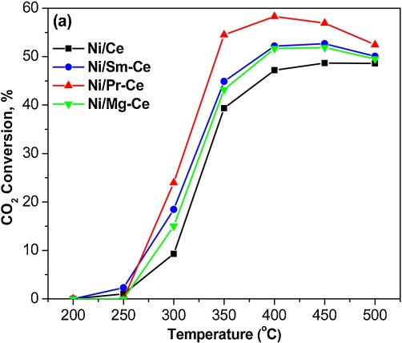
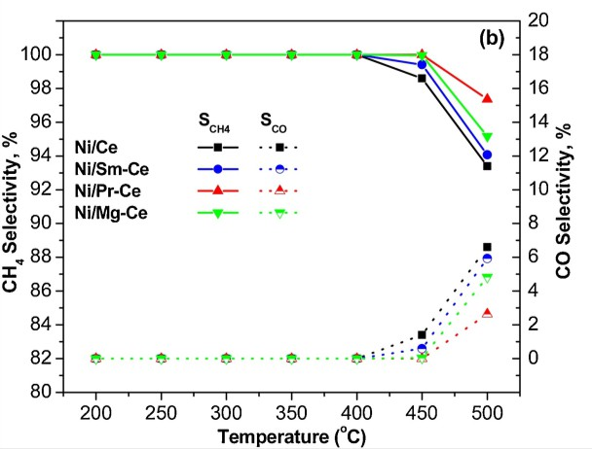
3. Results and discussion, Καταλυτικά πειράματα βηματικής αύξησης της θερμοκρασίας
As can be seen, the X_{CO2} increases as the temperature rises from 250 to 400 °C for all catalytic samples. The largest differences in activity between the catalysts are recorded at 350 °C where X_{CO2} takes the value 39.4% (Ni/Ce), 44.9% (Ni/Sm-Ce), 54.5% (Ni/Pr-Ce) and 43.2% (Ni/Mg-Ce) (Table 4). Thus, from the results presented herein, the un-promoted catalytic sample is the least active and the Ni catalyst supported on Pr-Ce appears to be more active in terms of X_{CO2} and Y_{CH4} in comparison with the other promoted catalytic samples. In particular, for the X_{CO2} values presented above, compared to pure Ni/Ce catalyst, Ni/Pr-Ce catalytic sample shows an increase of 38%.
Moreover, the Ni/Sm-Ce and Ni/Mg-Ce catalysts appear quite similar in terms of their total activity. In addition, it is worth noting that the X_{CO2} decreases at temperatures higher than 400 °C for all samples. This is due to the fact that the exothermic CO₂ methanation reaction is not thermodynamically favoured at high temperatures; specifically, at T > 600 °C the Gibbs free energy change of the methanation
reaction (Eq. 1) takes positive values. An additional factor could be the agglomeration of nickel nano-particles at the high operating temperature (decreasing the Ni active sites) [102]. Further, as shown in Fig. 8b, for all catalytic samples S_{CH4} is close to 100% up to 400 °C, and then, decreases slightly, while S_{CO} increases with temperature, probably due to (i) the exothermic character of the CO₂ methanation reaction, and
(ii) the endothermic character of the reverse water gas shift reaction [74]. Comparing the catalytic performance in terms of S_{CH4} and S_{CO}, it seems that Ni/Pr-Ce sample has the highest S_{CH4} and the lowest S_{CO} for the whole temperature range.
Fig. 8. Catalytic performance for Ni/Ce, Ni/Sm-Ce, Ni/Pr-Ce and Ni/Mg-Ce as a
function of reaction temperature: (a) CO₂ Conversion, (b) CH₄ and CO
selectivity; Reaction conditions: Experimental Protocol #1.
H τροποποίηση των υποστρωμάτων της CeO₂ οδηγεί σε μεγαλύτερη ενεργότητα για την αντίδραση της μεθανοποίησης του CO₂.
Η μετατροπή CO₂ και η εκλεκτικότητα σε CH₄ μειώνονται σε υψηλές θερμοκρασίες λόγω της εξωθερμικότητας της αντίδρασης μεθανοποίσης και του ότι ευνοείται η ενδόθερμη παράπλευρη αντίδραση RWGS.
H τροποποίηση με Pr οδηγεί στα καλύτερα αποτελέσματα (38% αύξηση μετατροπής CO₂ σε σχέση με τη μη- τροποποιημένη CeO₂).

Slide 37
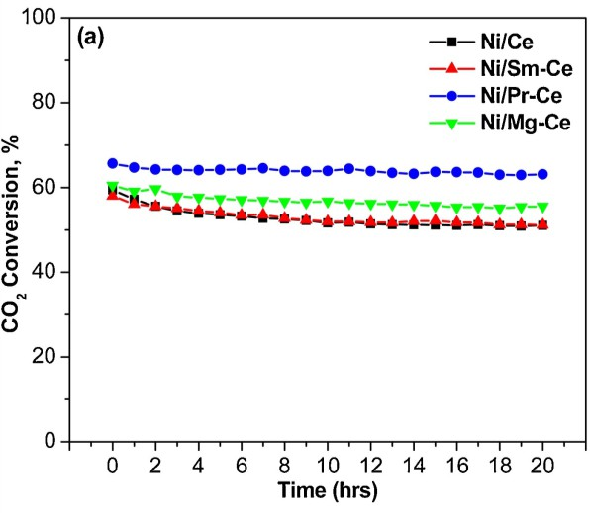
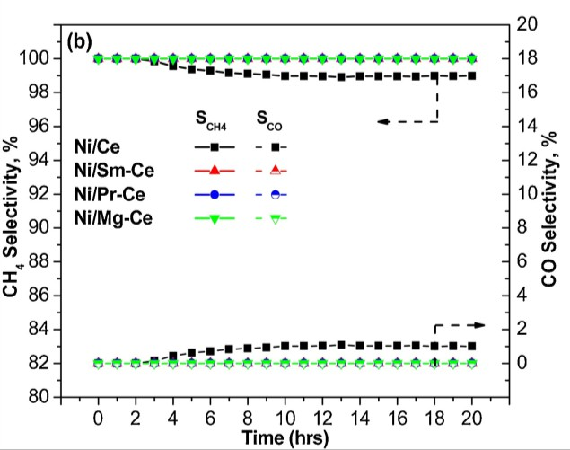
3. Results and discussion, Καταλυτικά πειράματα σταθερότητας
The catalytic stability tests were performed at constant reaction temperature of 400 °C under experimental protocol #2 for 20 h; the aim of these experiments were: (a) the investigation of possible carbon formation on the catalyst surface via CO disproportionation (2CO
⇌ C + CO₂) or via incomplete CO reduction reaction (CO + H₂ ⇌ C + H₂O) and its effect on catalytic stability, and (b) the investigation of the extent of nickel nanoparticles sintering [105]. As shown in Fig. 9(a-c), the catalytic activity followed the order: Ni/Pr-Ce >> Ni/Mg- Ce > Ni/Sm-Ce = Ni/Ce, which indicates that performance (as a function of time) depends on the support nature, as well as, to the promoting effect of dopants (Mg²⁺, Sm³⁺ and Pr³⁺). The remarkable performance of the Ni/Pr-Ce catalyst in terms of CO₂ conversion during the time on stream experiments, can be attributed to the interaction/synergism between Ni and praseodymium oxide that leads to the formation of stable and high capacity hydrogen adsorption sites [106,107] and the fact that the addition of an f-block element can influence the acid-base properties enhancing the activity and stability of the catalysts [12,108,109]. Regarding the CH₄ selectivity and yield, it is clear from Fig. 9b that the doped catalysts show highly stable CH₄ values for the duration of the 20 h time on stream experiments, which suggests that the deactivation of the catalytic samples due to thermal sintering of nickel nanoparticles has been successfully prevented.
Fig. 9. Stability tests for Ni/Ce, Ni/Sm-Ce, Ni/Pr-Ce and Ni/Mg-Ce as a function of reaction time: (a) CO₂ Conversion, (b) CH₄ and CO selectivity; Reaction conditions: Experimental Protocol #2.
H τροποποίηση των υποστρωμάτων της CeO₂ οδηγεί σε μεγαλύτερη ενεργότητα και σταθερότητα για την αντίδραση της μεθανοποίησης στους 400 ^{ο}C.
Η πολύ καλή ενεργότητα και σταθερότητα του καταλύτη Ni/Pr-Ce μπορεί να αποδοθεί στη συνέργεια μεταξύ μεταλλικού Ni και PrO_{x} και στην επίδραση του Pr ως προς τις οξεοβασικές ιδιότητες της επιφάνειας του υποστρώματος.
H σταθερή μετατροπή CO₂ και εκλεκτικότητα σε CH₄ για τους καταλύτες οδηγεί στο συμπέρασμα πως δεν έλαβε χώρα σημαντική απενεργοποίηση του καταλύτη λόγω πυρωσυσσωμάτωσης των νανοσωματιδίων Ni και εναπόθεσης άνθρακα.

